Slide 1
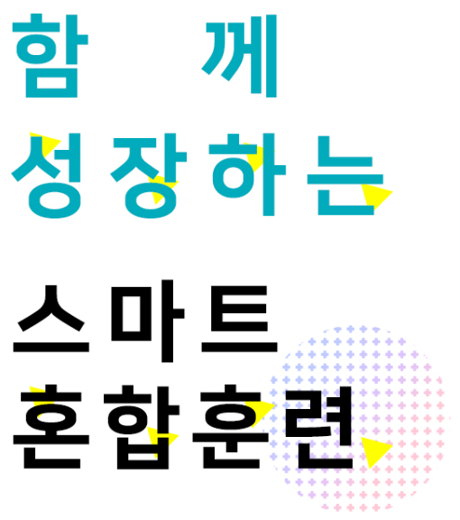
JAVA(자바)기반 AWS클라우드 활용 SW융합 풀스택 개발자 양성과정
쌍용강북교육센터

Slide 2
1. STEP(공공컨텐츠) 과정 개요
교과구성
순번 | 훈련방법 | 교과목명 | 학습기간 (4주) | 시간 | 평가시기 및 방법
1 | 원격 (STEP) | 안드로이드 프로그래밍을 위한 자바기초 | 12.13~01.07 | 12 | (평가방법) 온라인 평가 / (평가시기) 01.07예정 (재평가 기준) 60점 미만인 경우 재평가 실시
2 | 원격 | 인터페이스 구현 (응용SW개발) | 12.16~01.13 | 12 | (평가방법) 온라인 평가 / (평가시기) 01.13예정 (재평가 기준) 60점 미만인 경우 재평가 실시
3 | 원격 | 데이터베이스 | 01.10~02.04 | 24 | (평가방법) 온라인 평가 / (평가시기) 02.04예정 (재평가 기준) 60점 미만인 경우 재평가 실시
4 | 집체 | 웹 표준에 맞는 HTML5 프로그래밍 | 01.24~02.18 | 14 | (평가방법) 온라인 평가 / (평가시기) 02.18예정 (재평가 기준) 60점 미만인 경우 재평가 실시
5 | 원격 | 웹 앱 개발을 위한 Javascript 기초 | 02.03~03.03 | 8 | (평가방법) 온라인 평가 / (평가시기) 03.03예정 (재평가 기준) 60점 미만인 경우 재평가 실시
6 |  | 애플리케이션 요구사항 분석 | 02.28~03.25 | 8 | (평가방법) 온라인 평가 / (평가시기) 03.25예정 (재평가 기준) 60점 미만인 경우 재평가 실시
7 |  | 화면 설계(응용SW개발) | 03.03~03.24 | 12 | (평가방법) 온라인 평가 / (평가시기) 03.24예정 (재평가 기준) 60점 미만인 경우 재평가 실시
*세부시간표 참조(노란색 부분이 해당 교과목임)

Slide 3
2. 수료기준 및 제적기준
수료기준
집체훈련 및 원격훈련 각각의 수료조건을 모두 충족해야함
- (집체훈련) 전체 훈련일수의 80% 이상 출석
- (원격훈련) 각 교과목 별 80% 이상 이수(원격진도율 80%이상 시 116,000원 추가 지급)
제적기준
제적처리 되는 경우 훈련비 지원 및 수료가 불가하므로 유의해주세요!
- 정당한 사유 없이 단위개월별 50% 이상 결석 시
- 총 소정훈련일수에서 20%를 초과하여 결석 시
- 대리출석체크 등 기타 거짓 부정한 방법으로 출석 행위를 한 경우
※ 대리체크를 한 훈련생과 부탁한 훈련생 모두 해당
- 훈련기관 및 교사에게 행선지를 밝히지 않고 무단 외출 및 조퇴시 경고

Slide 4
Ⅲ . 안내사항

Slide 5
유의사항
통합
집체훈련과 원격훈련은 1일 최대 12시간까지 가능
- 1일 집체훈련과 원격훈련 병행 시 최대 12시간까지 수강 가능(12시간-집체시간=원격시간) - 집체훈련과 원격훈련 개별 수행 시에는 1일 집체훈련 최대 8시간, 원격훈련 최대 8시간까지만
수강 가능
- 원격훈련은 안내된 시간표에 따라 수강하는 것을 권고하나,
훈련생 별 개인 일정에 따라 부득이한 경우(컴퓨터, 인터넷 등)를 제외하고
강북교육센터 외 다른 장소에서 원격훈련을 수강하여야 함.

Slide 6
유의사항
집체훈련
지각 및 결석 지양!
- 결석 등으로 인해 미수료 처리 및 훈련비 지급에 차질이 생길 수 있습니다.
집체시간에는 집체훈련만, 원격시간에는 원격훈련만!
- 집체훈련시간에는 원격훈련 콘텐츠 학습 불가합니다.
- 원격훈련 마친 후 반드시 로그아웃을 해야하며, 시간이 중복되는 경우 부정훈련으로 간주!
(예. 원격훈련 수강 중 로그아웃 안하고 집체훈련 출석한 경우 등)
결석 기준 유의하여 출석 관리 철저!
- 지각, 조퇴 등 1일 훈련시간의 50/100미만으로 출석 시, 지각, 조퇴가 3회 이상 누락시 결석
- 훈련카드 미체크하고 출석시, 미체크하고 퇴실시 결석처리 되므로 카드체크 유의
- 조퇴시에는 조퇴신청서를 작성 후 결재를 득해야 함

Slide 7
과정 유의사항
원격훈련
정해진 기간에 콘텐츠를 수강해주세요!
- 원격콘텐츠는 집체훈련의 훈련내용이에 연계됩니다.
제공되는 재량학습활동은 반드시 수행해주세요!
- 수료기준에 반영되며, 미참여 시 수료가 불가합니다.
본 학습시에는 정상배속으로 수강해주세요!(배속조절시 진도율 반영 불가)
- 배속 변경은 복습시에만 해주셔야 합니다.
7

Slide 8
Ⅳ. LMS 사용 안내

Slide 9
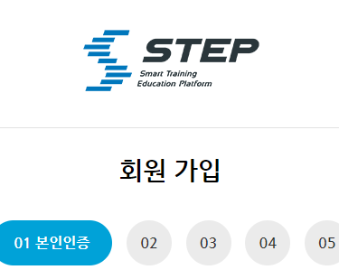
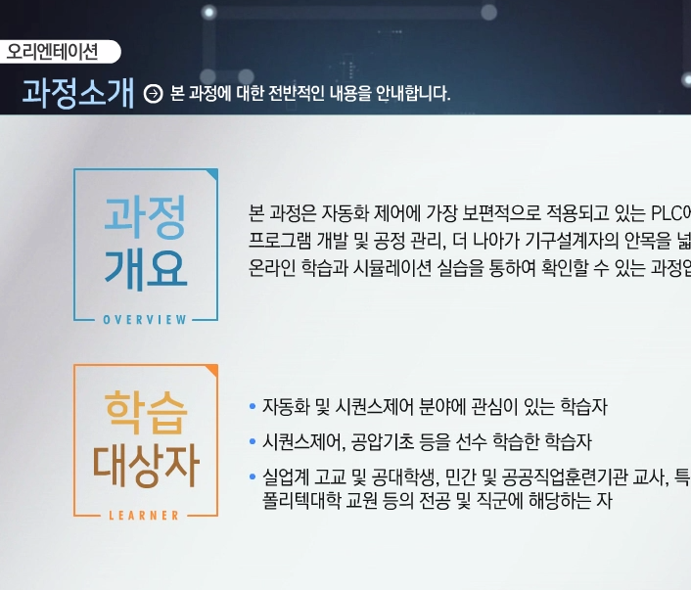
1. 과정접속
강의접속
접속 URL: https://sist2.lms.elice.io
비번은 반드시 변경요망
(첨부파일 참조)
사전 체크
• 강의실 홈에서 과정정보 및 수료기준 확인 후, 학습시작
• 안내된 일정 별 콘텐츠 학습 및 재량학습활동은
집체훈련과 연계되어 있으므로 성실히 수강!!
※ 하위 과정을 모두 학습해야 혼합훈련 과정을 수료할 수 있음
※ 본 학습 시 정상배속(1배속)으로 설정(배속조절시 진도율 반영 불가)

Slide 10
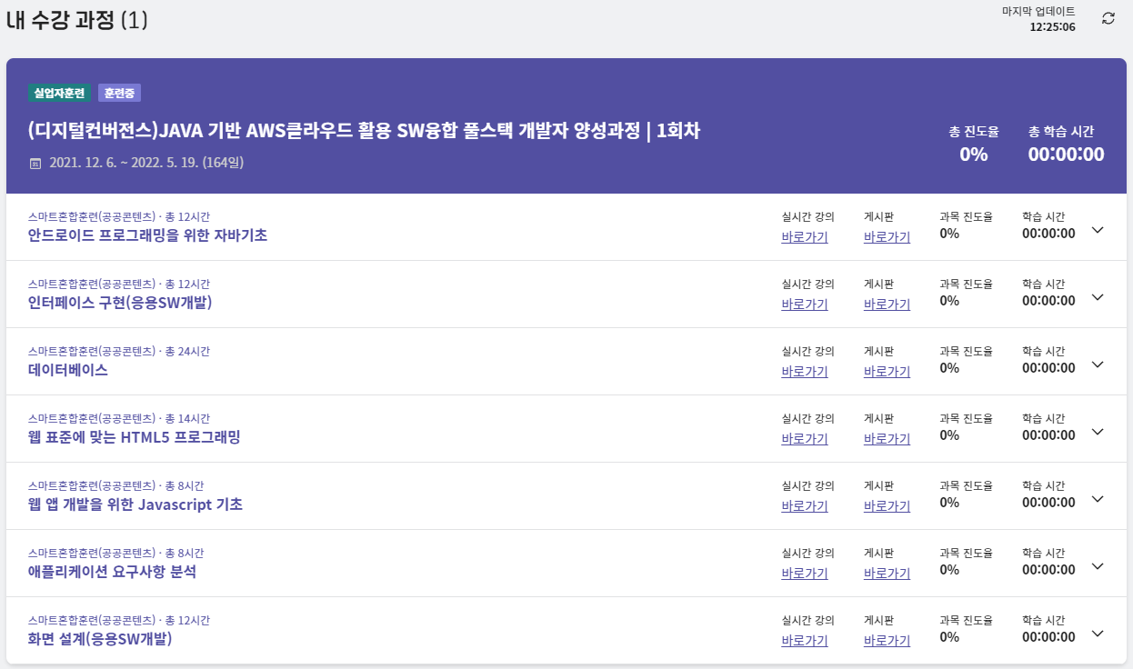
2. 수강방법
강의수강

